Slide 1
Пәні:
Алгебра
Сынып:
8
Тоқсан:
IІІ
Ұстаздың аты-жөні:

Slide 2
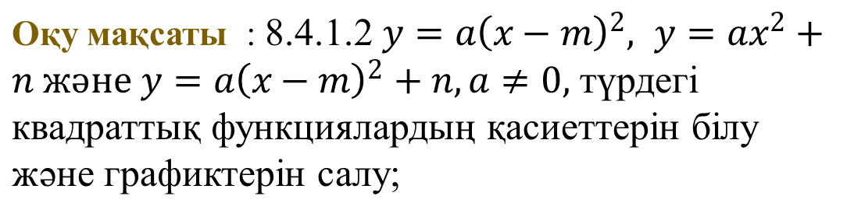

Сабақтың тақырыбы: Квадраттық функция және оның графигі
Сабақтың мақсаты:
Квадраттық функцияның графигін координаталық жазықтықта сала білу және есеп шығаруда қолдана алу ;

Slide 3
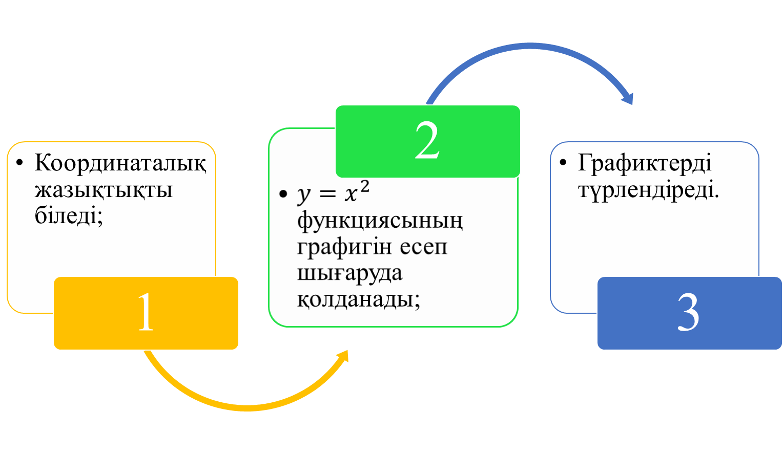
Бағалау критерийлері

Slide 4


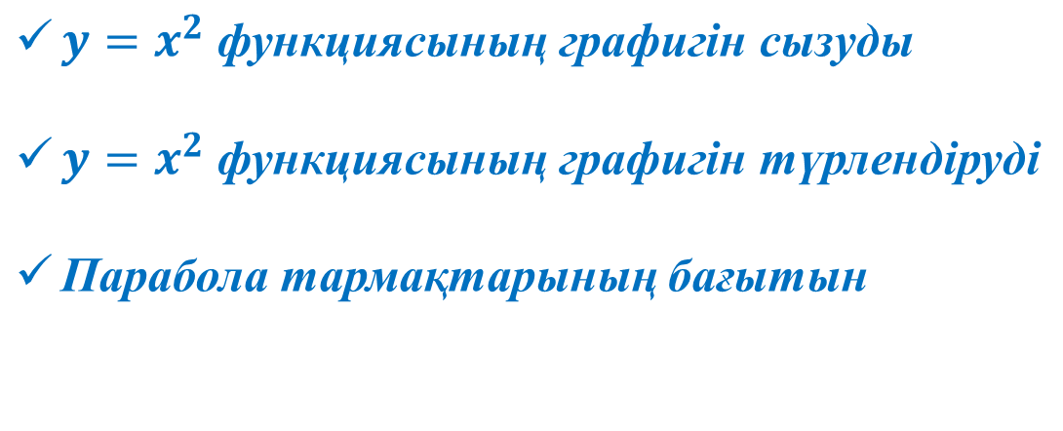
ЕСКЕ ТҮСІРЕМІЗ
y
x

Slide 5


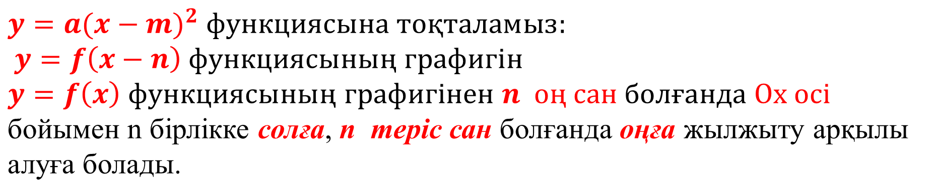
БІЛЕТІН БОЛАМЫЗ!

Slide 6

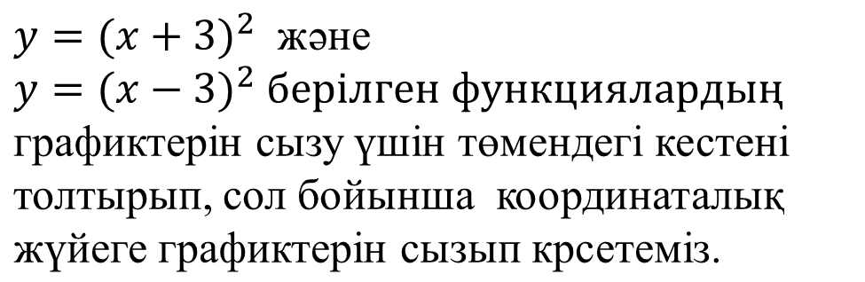
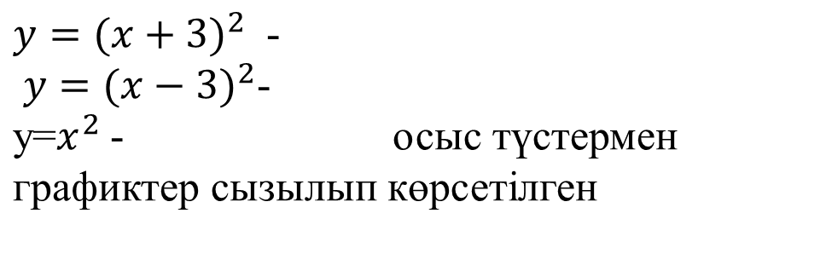
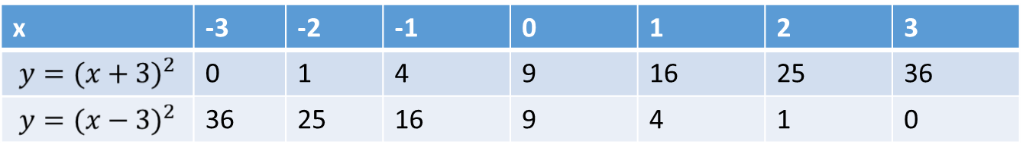
y
1-мысал
11
9
4
x
-2

Slide 7
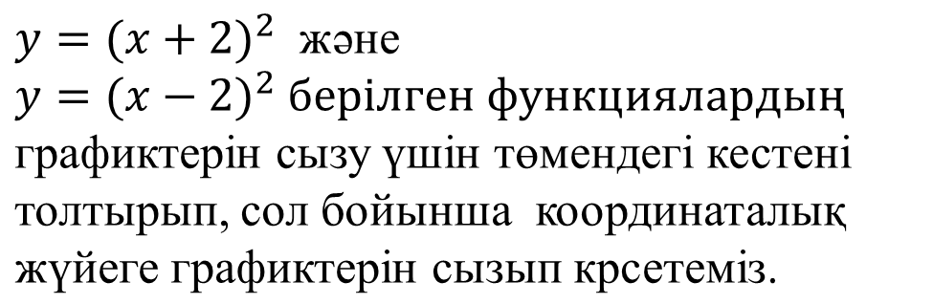
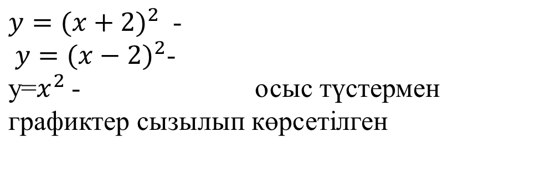
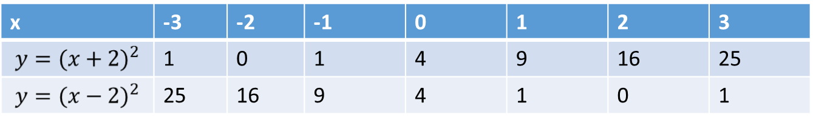
y
2-мысал
11
9
4
x
-2

Slide 8
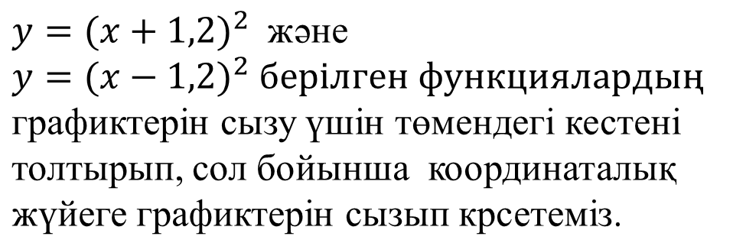
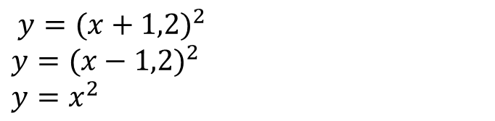
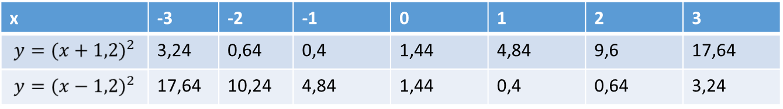
y
3-мысал
11
9
4
x
-2

Slide 9
Қорытынды:
Не білдім, нені үйрендім?
Не түсініксіз ?
Немен жұмыс жасау қажет?
Фукцияларды түрлендіруді
Кесте құруды, мәнін табуды

